Slide 1

اسم المقرر
إدارة المشاريع
استاذ المقرر
د/ عبدالله حمود سراج
أستاذ مشارك
جامعة الملك فيصل
عمادة التعلم الإلكتروني والتعليم عن بعد
كلية إدارة الأعمال
1
جميع الحقوق محفوظة لجامعة الملك فيصل ©
All Rights Reserved for KFU ©

Slide 2
المحاضرة الرابعة
خطة المشروع المحاضرة الرابعة
خطة المشروع

Slide 3
خطة المشروع المحاضرة الرابعة
الأهداف الدراسية للفصل
معرفة مفهوم تجزئة هيكل العمل.
فهم مراحل اعداد خطة المشروع.
تحديد عناصر خطة المشروع.

Slide 4
خطة المشروع المحاضرة الرابعة
تمهيد
التخطیط ھو أول وظیفة من وظائف الإداره، فمن خلال التخطیط یتم وضع الأھداف التي یمكن تحقیقھا، وتبنى عليها بقية الوظائف الإدارية الأخرى.
التخطيط يسبق أي عمل تنفيذي، ويحدد الاعمال التي يفترض ان يتم القيام بها في المستقبل.
التخطيط ھو مجموعة من الأنشطة الفكرية والنظرية التي تھدف إلى تحقيق انتقال منظم من موقف حالي إلى موقف مستقبلي مستهدف يفوق الواقع الحالي قيمة وقدرة على الإنجاز.

Slide 5
خطة المشروع المحاضرة الرابعة
تابع
ویمكن أن نعرفه كذلك بأنه عملية وضع الأهداف وتحديد الوسائل اللازمة للوصول إلیھا بأحسن الأحوال .
لذا هو يهتم بعاملين أساسيين:
المستقبل.
الأهداف والطرق المستخدمة لتحقيق الأهداف.

Slide 6
خطة المشروع المحاضرة الرابعة
فوائد التخطيط
- الشرعیه ( التخطیط السلیم یساھم في إعطاء الشرعیة للمنظمة تجاه مختلف الأطراف )حيث البدء بوضع رسالة المنظمة يساعد على ذلك.
- تحسین تركیز المنظمة ومرونتھا ( القدره على التغییر والتكیف )من خلال معرفة ما تريد بالضبط وماذا يحتاج الزبائن وكيف سيتم التعامل معهم مثلا.
- دلیل لتصرف وتوجیه المنظمة نحو الأفعال والتنفیذ ( إعطاء أھمیة كبیره للأولویات ذات قیمة مضافة للمنظمة ).متجهة نحو النتائج والاولويات والفرص والبعد عن المشاكل.

Slide 7
خطة المشروع المحاضرة الرابعة
تابع
- تحسین التنسیق ( تحدید الأھداف یجعل الأقسام المختلفة وفرق العمل تنسق أداءھا وترشد قراراتھا (.خلق ما يسمى بسلسلة الوسائل والغايات (هرمية الأهداف)
- تحسین إدارة الوقت ( أداء الأعمال حسب الأھمیه وموازنة الوقت المتاح ).
- تحسین عملية الرقابة ( قیاس الأداء وتحدید الإنحرافات ).

Slide 8
خطة المشروع المحاضرة الرابعة
أنواع التخطيط
هناك تصنيفات متعددة كثيرة لأنواع التخطيط منها :
حسب مستوى الشمولیة والتفصیل :
١/ خطة استیراتیجیة ٢/ خطة تكتیكیة ٣/ خطة تشغیلیة
حسب الفترة الزمنية:
- طويلة الاجل ( أكثر من ٣ سنوات )
- متوسطة الاجل ( من سنة إلى ٣ سنوات )
- قصیرةالاجل ( أقل من سنة )

Slide 9
خطة المشروع المحاضرة الرابعة
تابع
حسب مجال الاستعمال :
- متكررة الاستعمال مثل ( السیاسات ، الإجراءات ، القواعد )
غير متكررة الاستعمال ( البرامج ، المشاريع )
حسب النشاط:
-اقتصادي/مالي.
-صناعي
-انشائي
-تخطيط لمشاريع مختلفة

Slide 10
خطة المشروع المحاضرة الرابعة
لماذا الحاجة الى التخطيط في المشاريع
نشأت الحاجة للتخطيط في المشاريع للأسباب التالية:
البيئة: تغيرات تتسم بالسرعة والتعقد في جوانب متعددة منها:
تغيرات تكنولوجية /سياسية/اقتصادية/اجتماعية وثقافية/بشرية /اذواق المستهلكين......الخ.
- ندرة الموارد :والتي يجب الحفاظ عليها وحسن استخدامها.

Slide 11
خطة المشروع المحاضرة الرابعة
بيئة المشاريع
بيئة المشروع: هي مجموعة العوامل والتغيرات المحيطة بالمشروع والتي تؤثر بشكل مباشر او غير مباشر على المشروع: وتنقسم الى :
بيئة خارجية 2. بيئة داخلية
والبيئة الخارجية تنقسم الي:
-عامة -خاصة

Slide 12
خطة المشروع المحاضرة الرابعة
بيئة المشاريع
بيئة المشروع: هي مجموعة العوامل والتغيرات المحيطة بالمشروع والتي تؤثر بشكل مباشر او غير مباشر على المشروع: وتنقسم الى :
بيئة خارجية 2. بيئة داخلية
والبيئة الخارجية تنقسم الي:
-عامة -خاصة

Slide 13
خطة المشروع المحاضرة الرابعة
جوانب مهمة يجب الاهتمام بها عند التخطيط
الغاية الأساسية من عملية التخطيط هي تأسيس مجموعة من التوجيهات المكتوبة بالتفصيل تمكن فريق عمل المشروع من: فهم ومعرفة ما لذي يجب ان يتم عمله ومتى؟ وما هي المواد اللازمة؟ ومتى نحتاج هذه الموارد؟ وما هو مدى توفرها؟ وماهي كلفتها؟
التخطيط وسيلة للوصول الى اهداف المشروع المرتبطة بالوقت والكلفة والمواصفات التي ترضي الزبون وتجعله يقبل باستلام المشروع.

Slide 14
خطة المشروع المحاضرة الرابعة
تابع
التخطيط يتنبأ بالمخاطر التي من المحتمل انها قد تواجه المشروع وتعيفه من الوصول الى أهدافه مع وضع الاستراتيجيات والخطط المناسبة لتجنب هذه المخاطر.

Slide 15
خطة المشروع المحاضرة الرابعة
مراحل اعداد خطة المشروع
تمر بخمسة مراحل أساسية هي:
عقد الاجتماع التأسيسي.
اعداد الخطة الابتدائية.
اعداد الخطة المركبة للمشروع.
اعداد الخطة النهائية للمشروع.
مراجعة الخطة النهائية.

Slide 16
خطة المشروع المحاضرة الرابعة
المرحلة الأولى: عقد الاجتماع التأسيسي
اجتماع يتم الدعوة اليه من قبل الإدارة العليا للمنظمة الام من جل مناقشة الخطوط العريضة للمشروع والمخاطر المحتملة، وعليه من المفترض ان يخلص الاجتماع الى تبيين النقاط التالية:
تحديد المدى الفني للمشروع.
تحديد الأسس التي توضح مسؤوليات المشاركين في الاجتماع عن أداء المشروع.
وضع موازنات وجداول غير نهائية
تشكيل فريق ادرة المخاطر

Slide 17
خطة المشروع المحاضرة الرابعة
المرحلة الثانية: اعداد الخطة الابتدائية
يعتمد اعداد الخطة الابتدائية على مفهوم تجزئة هيكل (WBS)
العملWork Break Down Structure ويتم من خلاله تحليل العمل هرميا من الأعلى الى الأسفل على النحو التالي:
تجزئة البرامج الى مجموعة مشاريع.
تجزئة المشروع الى مجموعة مهام.
تجزئة المهمة الى مجموعة من حزم العمل.
تجزئة حزمة العمل الى مجموعة وحدات العمل.
تجزئة وحدة العمل الى مجموعة من الانشطة

Slide 18
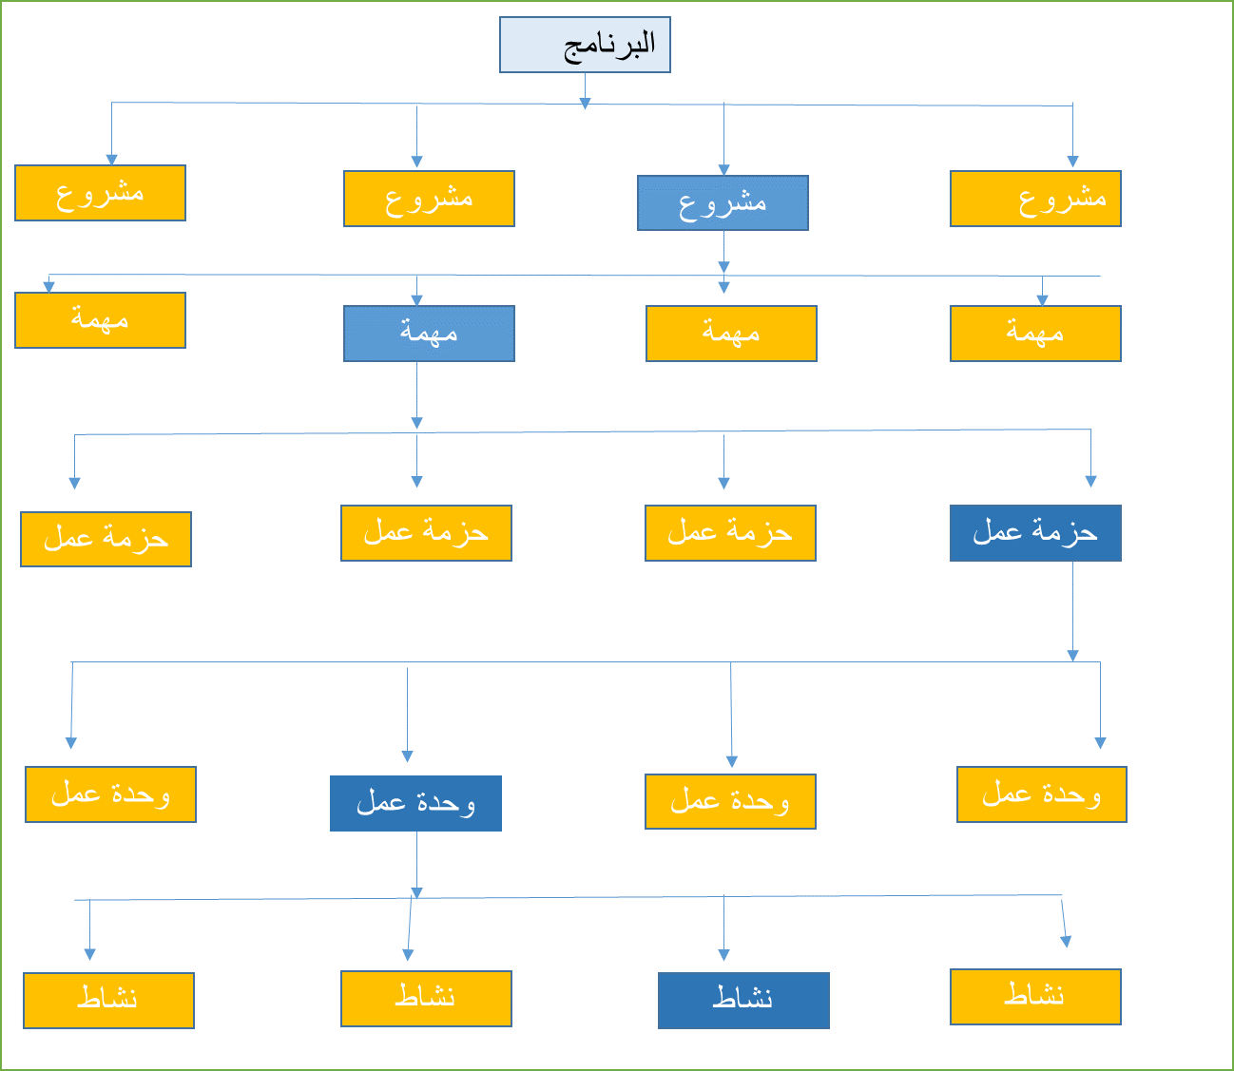
خطة المشروع المحاضرة الرابعة
تجزئة هيكل العمل

Slide 19
خطة المشروع المحاضرة الرابعة
تابع
يوفر WBS:
سردا للمهام المراد تنفيذها لتحقيق اهداف المشروع.
من الممكن تجميع تقدير اولي للمشروع.
يمكن تحديد قيم لأنشطة العمل لأي مستوى( تسمى في بعض الأحيان حزم العمل)
يمكن ان تتكامل هذه التقديرات طبقا لهيكل شجرة WBS لتعطي في النهاية اجماليات المستوى الأعلى.
وبناء عليه يمكن عمل كشف بالأنشطة واعداد جدول زمنى للتنفيذ وكلف تقديرية ثم يتم مراجعتها ورفعها الى الجهات الاعلى

Slide 20
خطة المشروع المحاضرة الرابعة
المرحلة الثالثة: اعداد الخطة المركبة للمشروع
تدقيق الخطة الابتدائية المرفوعة، حيث يجب ان تحتوى هذه الخطط على اوصاف المهام اللازمة والميزانية والجدولة.
تراجع الخطط بعد ذلك وتدمج في خطة مشروع مركبة.
تعتمد هنا على التدقيق والتمحيص والمراجعة والتجميع ورفعها الى مدير المشروع الذي بدوره يرفعها الى الإدارة العليا لاعتمادها.

Slide 21
خطة المشروع المحاضرة الرابعة
المرحلة الرابعة: اعداد الخطة النهائية للمشروع
تسمى( الخطة الرئيسة او عقد الالتزام في المشروع او دستور المشروع).
عبارة عن الخطة النهائية .
تمسى نهائية بعد اعتمادها وإقرارها من قبل الإدارة العليا والتوقيع عليها.

Slide 22
خطة المشروع المحاضرة الرابعة
المرحلة الخامسة: مراجعة الخطة النهائية
تسمى بالتخطيط اللاحق .
في المرحلة يتم المراجعة النهائية للتأكد من ان كل العناصر الضرورية لإنجاح المشروع حسب المطلوب وبشكل مناسب .
بعد الانتهاء من المراجعة النهائية لا يجوز التعديل الا بما يسمى بأوامر التغيير.

Slide 23
خطة المشروع المحاضرة الرابعة
عناصر خطة المشروع
خطة المشروع ( أو عقد الإلتزام في المشروع ) یتضمن العناصر التالیة :
العرض العام
أھداف المشروع
المنهج العام
الموارد
الجداول
الأوجه التعاقدیة
الأفراد
طرق التقييم
المشاكل والصعوبات المحتملة

Slide 24
خطة المشروع المحاضرة الرابعة
العرض العام
ویكون على شكل ملخص قصیر یتضمن :
غایات المشروع
علاقات الغایات بأھداف المنظمة الأم
وصفا للأسلوب الإداري والبناء التنظیمي الذي سیستخدم في المشروع
قائمة بالمحطات الرئیسیة لإنجاز المشروع

Slide 25
خطة المشروع المحاضرة الرابعة
اهداف المشروع
ویتضمن :
- شرحا تفصیلیا لغایات المشروع المذكوره في العرض العام
- شرحا للفوائد المتحققة من المشروع من حیث الربحیة والمنافسة
- شرحا لأهداف الإضافية أخرى مثل تحقيق اهداف المنظمة

Slide 26
خطة المشروع المحاضرة الرابعة
المنهج العام
ویصف ھذا الجزء عملیة تنفیذ المشروع من الناحیة :
الفنیة
الإداریة

Slide 27
خطة المشروع المحاضرة الرابعة
الأوجه التعاقدية
- من الصعب على الشركات أن تقوم بتوفیر وتخزین الموارد اللازمة للمشروع من أجل استخدامھا في أوقات متباعده لأن ذلك یثقل المشروع بتكالیف إضافیة.
- لذلك فإن المشروع یعتمد على التعاقد الفرعي أو ما یسمى ( مقاول باطن ) لإنجاز بعض المراحل في العمل أو لتوفیر بعض الموارد النادرة، وهنا تضع قائمة كاملة للأطراف التعاقدية للمشروع.
- كما یتضمن ھذا الجزء أیضا الأمور القانونیة التي تتعلق بالعقود واجراءات التنفیذ.

Slide 28
خطة المشروع المحاضرة الرابعة
الجداول
وتتضمن :
- تحدید الجداول الزمنیة اللازمة لتنفیذ كافة الأنشطة والفعالیات المطلوب أداءھا
علاقة الأنشطة الحالیة بالأنشطة السابقة والأنشطة اللاحقة ومدى التتابع والاعتمادية فيها.
ویتم إعداد الجدولة باستخدام تقنيات عديده منها بيرت وغيرها لتحدید أوقات أنشطة المشروع ابتداء من أول نشاط وحتى آخر نشاط

Slide 29
خطة المشروع المحاضرة الرابعة
الموارد
وتتضمن :
-كافة الموارد اللازمة لإنجاز المشروع من حيث الكم والنوع والتكلفة واعداد ما يسمى بالموازنات التقديرية مع الاخذ في الاعتبار التقلبات في الأسعار المتوقعة بسبب التضخم او الظروف البيئية الأخرى- سيتم تناولها لاحقا

Slide 30
خطة المشروع المحاضرة الرابعة
الافراد
وتتضمن :
- الكفاءات والخبرات والمھارات المطلوبة لأداء أنشطة المشروع( اعدادهم – أوقات الاحتياج)
- - عملیات التدریب اللازمة لرفع كفاءة فریق العمل أو بعض أفراده
- المكافآت المرصوده لزیادة التحفیز
- الشؤون القانونیة المتعلقة بالعقود العمل

Slide 31
خطة المشروع المحاضرة الرابعة
طرق التقييم
وتتضمن :
- معاییر ومقاييس الأداء في المشروع في الأمور التي تتعلق بكل أھداف المشروع
- طرق جمع البیانات عن أداء المشروع ومراحل عمله بھدف اجراء عملیة تقییم
التغذیة العكسیة بھدف اجراء التصحیح اللازم

Slide 32
خطة المشروع المحاضرة الرابعة
المشاكل والصعوبات المحتملة
وتتضمن :
- التنبؤ بالمشاكل والمخاطر التي یحتمل أن تواجه المشروع ( كالمشاكل التقنیة والفنیه ، نقص الموارد ، الإضطرابات ، المشاكل المناخیة ، المشاكل المالیة ... إلخ ).
- وضع خطط احتمالیة لمواجھة ھذه الإحتمالات في حال حدوثھا للتقلیل من آثارھا ومخاطرھا.

Slide 33

بحمد الله
جميع الحقوق محفوظة لجامعة الملك فيصل ©
All Rights Reserved for KFU ©

